Slide 1
XSS 공격을 방어합니다.
XSS(cross site script) 공격
개발자가 만든 일련의 처리 흐름 사이에 공격자의 코드를 끼워 실행하는 공격기법
일련의 처리 흐름 : <input type="TEXT" value=“<%=request.getParameter(“A”)%>">
공격자의 코드 : A=“><script>alert('');</script>
실행 : <input type="TEXT" value=""><script>alert('');</script>">

Slide 2
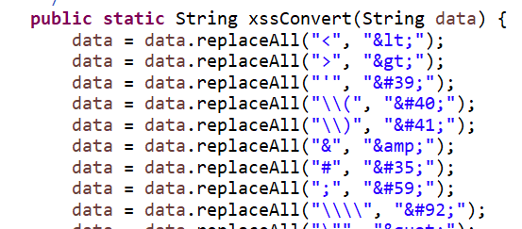
XSS 공격을 방어하는 방법
입력값을 치환
우리회사(주) -> 우리회사&#40;주&#41;

Slide 3
입력값을 치환해야 하는 곳
전처리 (필터, 안티디도스, IPS/IDS)
XSS 는 방어 했지만 올바른 데이터 사용이 불가능
입력
(브라우저)
사용
(WAS)
출력
(브라우저)
저장
(DBMS)
전달
(레거시)
우리회사(주)
우리회사&#40;주&#41;
우리회사&#40;주&#41;

Slide 4
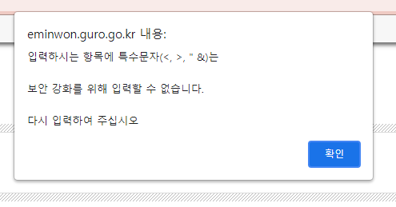
입력값을 치환해야 하는 곳
전처리 (필터, 안티디도스, IPS/IDS)
XSS 는 방어 했지만 올바른 데이터 사용이 불가능
입력
(브라우저)
사용
(WAS)
출력
(브라우저)
저장
(DBMS)
전달
(레거시)
우리회사(주)
우리회사&#40;주&#41;
우리회사&#40;주&#41;

Slide 5
입력값을 치환해야 하는 곳
출력시점(자바스크립트, CSS, XML 등)
올바른 데이터 사용과 동시에 XSS 방어
입력
(브라우저)
사용
(WAS)
출력
(브라우저)
저장
(DBMS)
전달
(레거시)
우리회사(주)
우리회사(주)
우리회사&#40;주&#41;

Slide 6
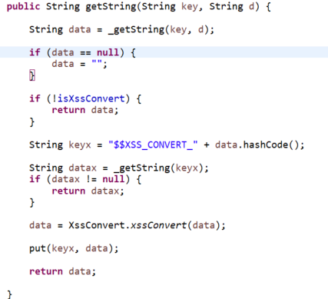

XSS 공격을 방어합니다.
모든 서비스 로직이 수행한 후
뷰로 데이터를 표현할때 XSS 방어
문자열 변환은 비용이 큰 작업
치환된 문자열 재사용 기능 구현

